Slide 1
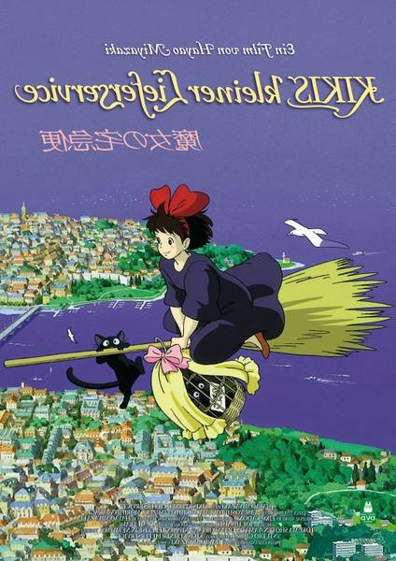
4.魔 女 宅 急 便
----宫崎骏动画电影欣赏
王洪芹

Slide 2
4.1大师作品《魔女宅急便》--创作背景
改编自角野荣子（日本著名儿童文学作家）的《魔女宅急便》。角野荣子于2018年3月26日，荣获2018年度国际安徒生奖作家奖。
当然宫崎骏将原故事已经改的面目全非。

Slide 3
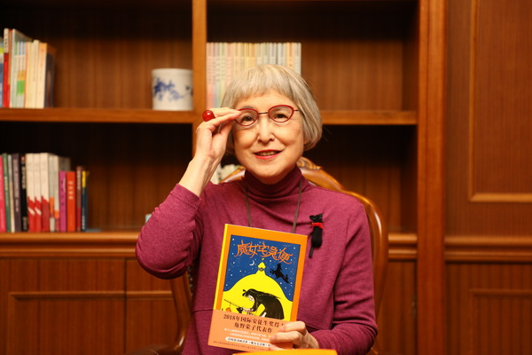
角野荣子，日本著名儿童文学作家，1935年生于东京。毕业于早稻田大学。著作有《想吃意大利面》，此外还有数量众多的小妖怪系列《裤子船长的故事》、《我的妈妈阿静》、《大盗贼游荡》、《魔女宅急便》等。2018年3月26日，荣获2018年度国际安徒生奖作家奖。
4.1 大师作品《魔女宅急便》

Slide 4
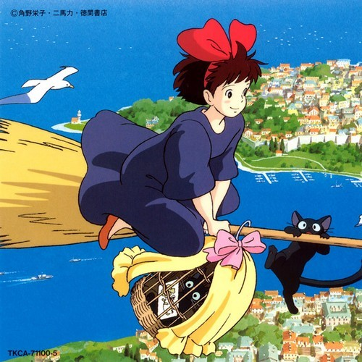
4.2 大师作品《魔女宅急便》--映前提问
1.你印象中的魔女或巫女是什么样的形象？
2.在你的青春期成长过程中，你所遇到的
最大挫折是什么？你怎么调整自己的？
是否已经克服了自己的挫败感？

Slide 5
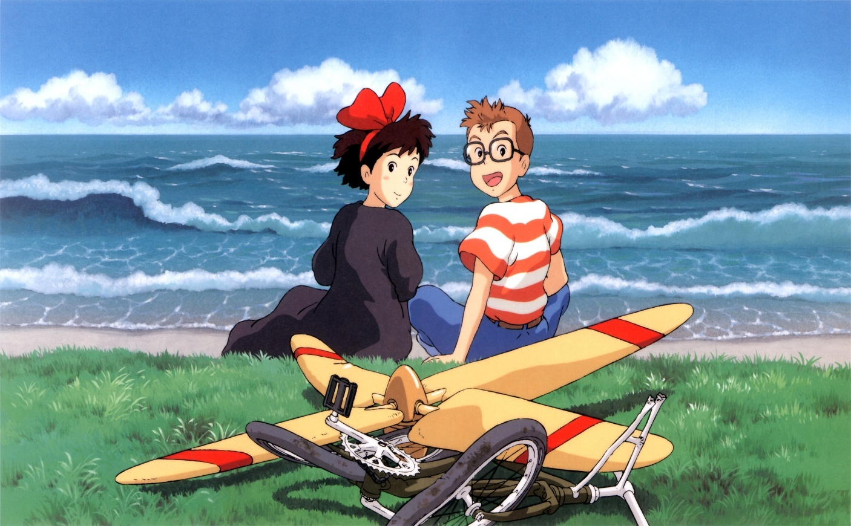
4.3 大师作品《魔女宅急便》--海报欣赏

Slide 6
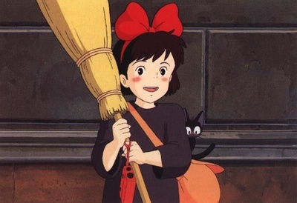
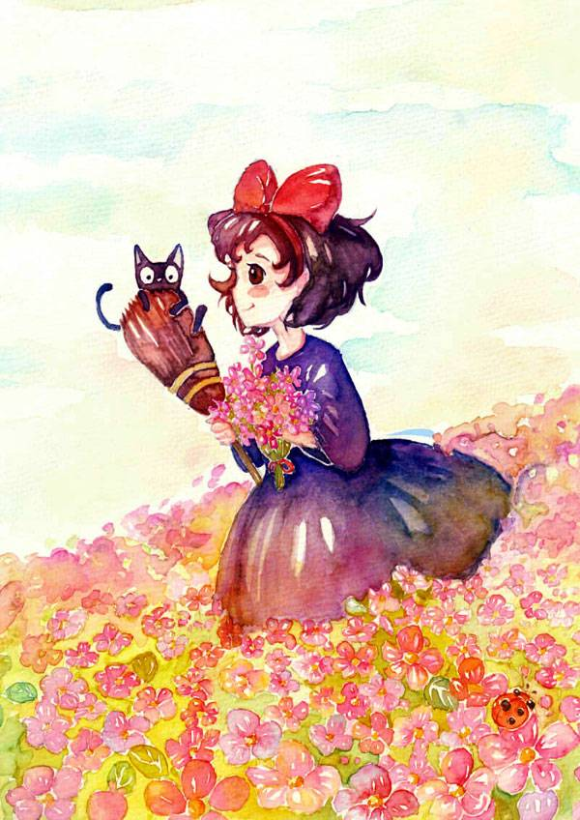
4.3 大师作品《魔女宅急便》--海报欣赏

Slide 7
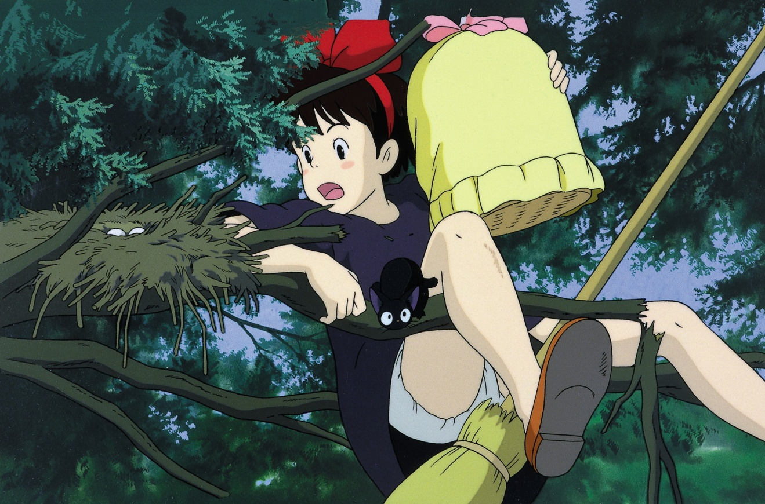
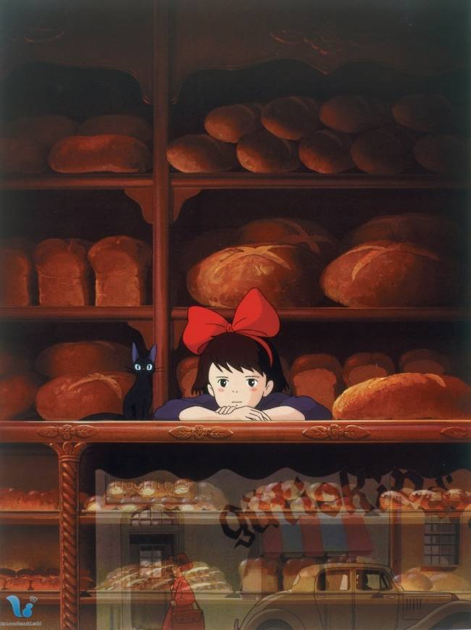
4.3 大师作品《魔女宅急便》--海报欣赏

Slide 8
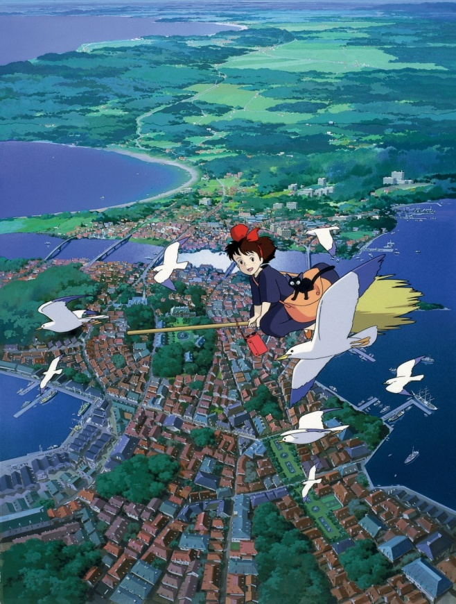
4.3 大师作品《魔女宅急便》--海报欣赏

Slide 9
4.4 大师作品《魔女宅急便》--角色介绍
琪琪
蜻蜓
从小生长在一个魔女家庭。根据古老的传统习俗，她要独自出去完成魔女的修行。
.
一个梦想制作出人力飞机在空中翱翔的少年，他看的在空中骑扫帚自由飞翔的琪琪后羡慕不已。
琪莉
奥奇诺
琪琪母亲，会飞行和配置喷嚏药，她也是在13岁时来到小镇，生下具有一半魔女血统的琪琪。
只是一个普通人，他是一位名俗学家，研究精灵和魔女的传说与民间故事，非常疼爱琪琪。

Slide 10
4.4 大师作品《魔女宅急便》--角色介绍
乌露丝拉
吉吉
琪琪的宠物猫。从出生就跟琪琪在一起。吉吉经常给琪琪提供帮助，和琪琪一起成长。
少女画家。琪琪的朋友。住在小木屋里。
索娜
索娜的丈夫
好吃面包店老板娘，怀有身孕。心地善良、和蔼可亲，在得知琪琪没有住处后，就让她住了下来。
好吃面包店的老板。他话很少，但善良、可爱、贴心、细心。

Slide 11
4.5 大师作品《魔女宅急便》--观影问题
开头
为什么琪琪会突然失去魔法？
2.是什么让琪琪重新得到了魔法？
3.为什么琪琪会听不懂吉吉的语言了呢？
经过
发展
高潮
结局

Slide 12
4.6 大师作品《魔女宅急便》--观影欣赏
https://v.youku.com/v_show/id_XMzIyMjAxMTM2MA==.html?spm=a2h0k.11417342.soresults.dposter

